Slide 1


  Předložky časové - cvičení
Číslo projektu: | CZ.1.07/1.5.00/34.0465
Vzdělávací celek: | Jazykové vzdělávání a komunikace
Tematický okruh: | Gramatika
Téma: | Předložky časové - cvičení
Ročník: | první, druhý
Jméno autora: | Mgr. Petra Klimešová
Vytvořeno dne: | 21. 7. 2012
Anotace | Materiál slouží k procvičení užití základních časových předložek. Na konci prezentace je řešení.
Metodický pokyn

Slide 2

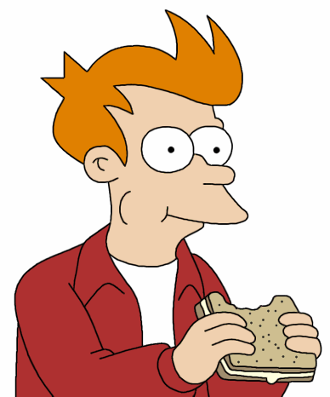

Fill in the correct preposition or nothing:
1) Fry usually has lunch ......... noon.
2) They usually go on holiday ......... summer.
3) Amy had a shower ......... yesterday evening.

Slide 3
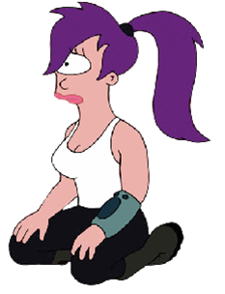
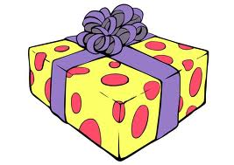
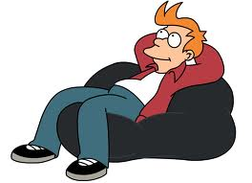
4) Leela got a present ......... Christmas Eve.
5) Bender isn‘t here ......... the moment.
6) Fry gets up late ......... Sundays.

Slide 4
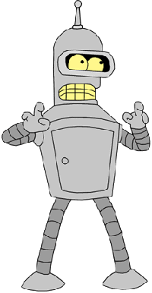
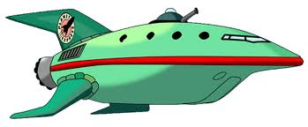
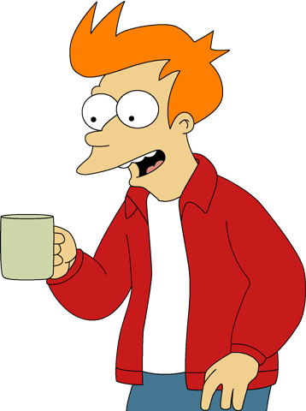
7) Bender was probably made ......... 2996.
8) They were in space ......... last week.
9) Fry always has a cup of tea
......... the morning.

Slide 5
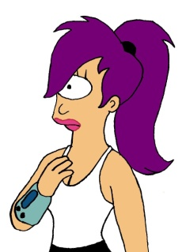
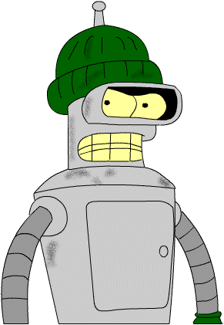
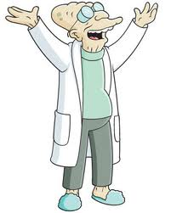
10) Leela‘s birthday is ......... January.
11) Bender woke up
......... a cold winter‘s day.
12) Professor gets up ......... sunrise.

Slide 6

Řešení:
1) Fry usually has lunch AT noon.
2) They usually go on holiday IN summer.
3) Amy had a shower yesterday evening.

Slide 7
4) Leela got a present ON Christmas Eve.
5) Bender isn‘t here AT the moment.
6) Fry gets up late ON Sundays.

Slide 8
7) Bender was probably made IN 2996.
8) They were in space last week.
9) Fry always has a cup of tea
IN the morning.

Slide 9
10) Leela‘s birthday is IN January.
11) Bender woke up
ON a cold winter‘s day.
12) Professor gets up AT sunrise.

Slide 10
Použité zdroje
Pokud není uvedeno jinak, použitý materiál je z vlastních zdrojů autora
https://www.google.cz/search?q=otazn%C3%ADk&hl=cs&client=firefox-a&hs=r7r&rls=org.mozilla:cs:official&prmd=imvns&tbm=isch&tbo=u&source=univ&sa=X&ei=PrgiUM7NBouRswbXloDgBg&ved=0CFwQsAQ&biw=1366&bih=624
https://www.google.cz/search?q=%C5%BD%C3%81ROVKA&hl=cs&client=firefox-a&hs=t1r&sa=X&rls=org.mozilla:cs:official&prmd=imvns&tbm=isch&tbo=u&source=univ&ei=zLYiUN2SM8nntQaZ3YCACg&ved=0CGgQsAQ&biw=1366&bih=624
https://www.google.cz/search?q=fry&hl=cs&client=firefox-a&hs=Uvc&rls=org.mozilla:cs:official&prmd=imvnse&tbm=isch&tbo=u&source=univ&sa=X&ei=5BkpUJ42hoHiBNidgbAP&ved=0CGQQsAQ&biw=1366&bih=600 (obr. 1, 6, 9)
https://www.google.cz/search?q=amy+wong&hl=cs&client=firefox-a&hs=Gix&rls=org.mozilla:cs:official&prmd=imvnso&tbm=isch&tbo=u&source=univ&sa=X&ei=sxspULyqOs2O4gSpsYHIBA&ved=0CFkQsAQ&biw=1366&bih=600 (obr. 3)

Slide 11
https://www.google.cz/search?q=leela&hl=cs&client=firefox-a&hs=Hrc&rls=org.mozilla:cs:official&prmd=imvnsz&tbm=isch&tbo=u&source=univ&sa=X&ei=3xgpUOvgJdDc4QSbkIDoBA&ved=0CGIQsAQ&biw=1366&bih=600 (obr. 4, 10)
https://www.google.cz/search?q=present&hl=cs&client=firefox-a&hs=g5w&rls=org.mozilla:cs:official&prmd=imvns&tbm=isch&tbo=u&source=univ&sa=X&ei=S7UsUI-dHOOo4gSh-oC4CQ&ved=0CGYQsAQ&biw=1150&bih=600 (obr. 4)
https://www.google.cz/search?q=bender&hl=cs&client=firefox-a&hs=ZOB&rls=org.mozilla:cs:official&prmd=imvns&tbm=isch&tbo=u&source=univ&sa=X&ei=gHwnUMfnFISi4gSRq4DYCQ&ved=0CFcQsAQ&biw=1150&bih=600 (obr. 7, 11)
https://www.google.cz/search?q=lo%C4%8F+futurama&oe=utf-8&aq=t&rls=org.mozilla:cs:official&client=firefox-a&um=1&ie=UTF-8&hl=cs&tbm=isch&source=og&sa=N&tab=wi&ei=teYrUL6MBer44QTl9IHICg&biw=1150&bih=600&sei=t-YrUKeLNaT24QTGjIGgBA (obr. 8)
https://www.google.cz/search?q=Prof.+Hubert+J.+Farnsworth&hl=cs&client=firefox-a&hs=Cpx&rls=org.mozilla:cs:official&prmd=imvnso&tbm=isch&tbo=u&source=univ&sa=X&ei=YR0pUNeEAqri4QSZ14CABw&ved=0CGAQsAQ&biw=1366&bih=600 (obr. 12)

